Slide 1
Unterweisungsmodul
Sichtprüfung durch den Benutzer/ Anwender
Rev. 03_2021-05-10

Slide 2
In diesem Modul lernt man unter anderem:
Nach welcher Norm Lichtbogenschweiß-einrichtungen geprüft werden
Welche Messverfahren es dazu gibt
Welches Messverfahren für die Messung des Schutzleiterstroms sinnvoll ist
Hinweis: Sämtliche Inhalte dieser Präsentation sind urheberrechtlich geschützt. Die Verwendung der Inhalte, auszugsweise oder in der Gesamtheit, ist ohne Zustimmung des Urhebers bzw. Autors verboten. Verletzungen des Urheberrechts werden rechtlich verfolgt.

Slide 3
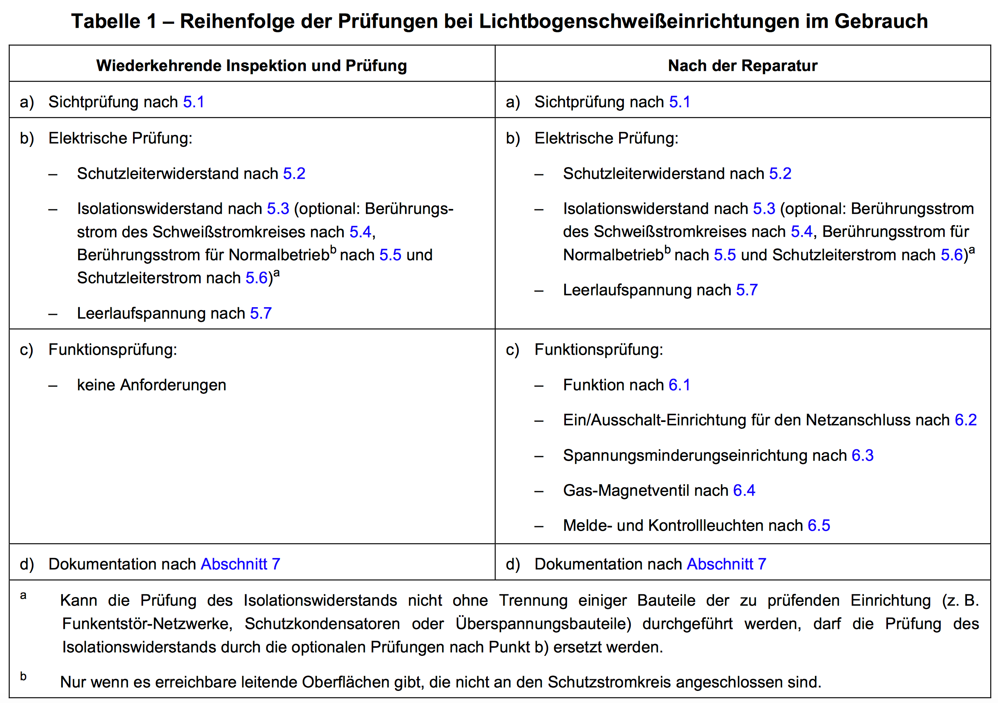
Prüfungsreihenfolge nach VDE 0544-4
Quelle: Bild aus VDE 0544-4

Slide 4
Prüfungen nach VDE 0544-4
Nur Messgeräte benutzen, die regelmäßig geprüft und kalibriert sind.
Sichtprüfung
Prüfung des Schutzleiters (nur für Geräte der SKI)
Messung des Isolationswiderstands (sofern technisch möglich)
Messung des Schutzleiterstromes
Messung des Berührungsstromes
Messung der Leerlaufspannung
Funktionsprüfung
Ergänzende Anweisungen des Herstellers beachten.

Slide 5
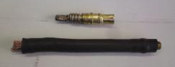
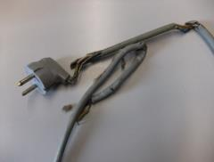
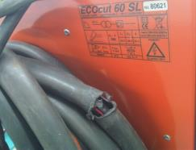
Sichtprüfung an Schweißgeräten
Brenner/Elektrodenhalter, Schweißstrom-Rückleitungsklemme, Masseklemme
fehlende oder defekte Isolierung
defekte Anschlüsse
defekte, beschädige Schalter
Brennerverschleißteile
sonstige Beschädigungen
Netzversorgung
defekte, beschädigte Leitungen
deformierte, schadhafte Stecker
abgebrochene oder thermisch beschädigte Steckerstifte
unwirksame Zugentlastung
für den Einsatzbereich und die Leistung ungeeignete Leitungen und Stecker
Schweißstromkreis
defekte, beschädigte Leitungen/Schlauchpaket
deformierte und/oder schadhafte Stecker-/Kupplungsgehäuse
unwirksame Zugentlastung
für den Einsatzbereich und die Leistung ungeeignete Leitungen und Stecker
Quelle: MEBEDO Akademie GmbH
Quelle: MEBEDO Akademie GmbH
Quelle: MEBEDO Akademie GmbH

Slide 6
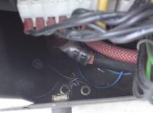
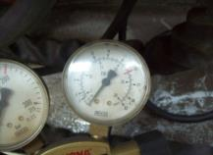
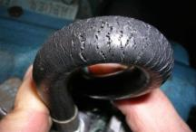
Sichtprüfung an Schweißgeräten
Gehäuse
fehlende oder beschädigte Teile
unzulässige Änderungen
Kühlluftöffnungen nicht frei, erforderliche Luftfilter nicht vorhanden
Anzeichen von Überlastung und unsachgemäßer Gebrauch
fehlende oder defekte Schutzvorrichtungen, z.B. bei Gasflaschenhaltern
fehlende oder defekte Rollen, Transportmittel, Halter usw.
Mängel an der Drahthaspelbefestigung
leitfähige Gegenstände im Gehäuse deponiert
Stellteile und Anzeigegeräte
defekte Schalter, Messgeräte und Meldeleuchten
defekte Druckminderer oder Durchflussmesser
fehlerhafte Sicherungen, die von außerhalb des Gehäuses zugängig sind
Allgemeine Bedingungen
externer Kühlflüssigkeitskreis undicht oder fehlerhafter Kühlflüssigkeitspegel
defekte Gasleitungen und Anschlüsse
schlechte Lesbarkeit von Kennzeichnungen und Etiketten
andere Beschädigungen oder Anzeichen unsachgemäßen Gebrauchs
Quelle: MEBEDO Akademie GmbH
Quelle: MEBEDO Akademie GmbH
Quelle: MEBEDO Akademie GmbH

Slide 7
Prüfen durch Messen
Messen des Schutzleiterwiderstandes,
des Isolationswiderstandes,
des Schutzleiterstromes,
des Berührungsstromes,
der Leerlaufspannung.

Slide 8
Messung des Schutzleiterwiderstandes
L1
Geräte mit Anschlussleitung bis 5 m
R_{SL} ≤ 0,3 Ω
L2
L3
Je weitere 7,5 m
R_{SL} + 0,1 Ω
N
PE
Maximalwert ≤ 1Ω
Bei Geräten mit einem Nennstrom > 16 A sollte der Grenzwert anhand der Leiterlänge, des Leiterquerschnittes und des Materials des Leiters berechnet werden!
Übergangswiderstände müssen beachtet werden.
Prüfling mit Festanschluss
Spannungs-versorgung des Messgerätes über eine benachbarte Steckdose des Versorgungs-netzes
Prüfling mit Stecker
Prüfling momentan über eine Steckdose fest mit dem Versorgungsnetz verbunden
W
Messgerät
W
U
U
± 200 mA
± 200 mA

Slide 9
Isolationswiderstandsmessung SK I
Primärstromkreis- Gehäuse Messung mit Isolationsmessgerät nach DIN VDE 0413 mit folgenden Werten:
U= min. 500 V
Messung zwischen Netzstromkreis und leitfähigem Gehäuse. Mit der Sonde sind alle berührbaren leitfähigen Teile abzutasten, die nicht mit dem Schutzleiter verbunden sind!
U
_
W
R
I
s
o
L
N
Sonde
R_{ISO} ≥ 2,5 MΩ
berührbares leitfähiges Teil
Isolation
Bei der Isolationsmessung muss evtl. Hochspannung oder die Schutzbeschaltung abgeklemmt bzw. überbrückt werden

Slide 10
Isolationswiderstandsmessung SK II
Primärstromkreis- Gehäuse Messung mit Isolationsmessgerät nach DIN VDE 0413 mit folgenden Werten:
U= min. 500 V
Messung zwischen Netzstromkreis und leitfähigem Gehäuseteilen. Mit der Sonde sind alle berührbaren Teile und Oberflächen abzutasten!
U
_
W
R
I
s
o
L
N
Sonde
R_{ISO} ≥ 5 MΩ
berührbares leitfähiges Teil
Isolation

Slide 11
Isolationswiderstandsmessung SK I und II
Primärstromkreis - Gehäuse
Messung zwischen Netz- und Schweißstromkreis
Messung mit Isolationsmessgerät nach DIN VDE 0413 mit folgenden Werten:
U= min. 500 V
R_{ISO} ≥ 5 MΩ
Bei der Isolationsmessung muss evtl. Hochspannung oder die Schutzbeschaltung abgeklemmt bzw. überbrückt werden

Slide 12
Isolationswiderstandsmessung SK I und II
Sekundärstromkreis - Gehäuse
Darstellung
Messung mit Isolationsmessgerät nach DIN VDE 0413 mit folgenden Werten:
U = min. 500 V
R_{ISO} ≥ 2,5 MΩ
Messung zwischen Schweißstromkreis und leitfähigem Gehäuse. Mit der Sonde sind alle berührbaren leitfähigen Teile abzutasten, die mit dem Schutzleiter verbunden sind!
Bei SKII alle berührbaren Teile und Oberflächen.

Slide 13
Messmethoden Schutzleiterstrom (Primärstromkreis)
Für die Messung des Schutzleiterstromes gibt es zwei unterschiedliche Messmethoden:
direkte Strommessung
Differenzstrommessung (bevorzugte Methode)
Grenzwerte:
Einrichtungen zum dauerhaften Anschluss mit einem verstärkten Schutzleiter müssen nach Angaben des Herstellers geprüft werden
- Anschluss über Steckverbindung ≤ 32 A | ≤ 5 mA AC
- Anschluss über Steckverbindung ˃32 A | ≤ 10 mA AC
- fest angeschlossen ohne besondere Maßnahme für den Schutzleiter | ≤ 10 mA AC
- fest angeschlossen mit verstärktem Schutzleiter | ≤ 5% des Eingangsstrom-Bemessungswert

Slide 14
Messung Berührungsstrom (Primärstromkreis)
Die Messung des Berührungsstroms kann in zwei Messmethoden erfolgen.
direkte Strommessung (bevorzugte Methode)
Differenzstrommessung
Dabei werden alle berührbaren leitfähigen Teile, die nicht mit dem Schutzleiter verbunden sind mit der Prüfsonde (2kΩ) abgetastet.
Grenzwert:
Die Messung muss in beiden Steckerpositionen erfolgen.
Netzstromkreis – berührbare leitfähige Teile die nicht mit dem Schutzleiter verbunden sind | ≤ 0,5 mA AC

Slide 15
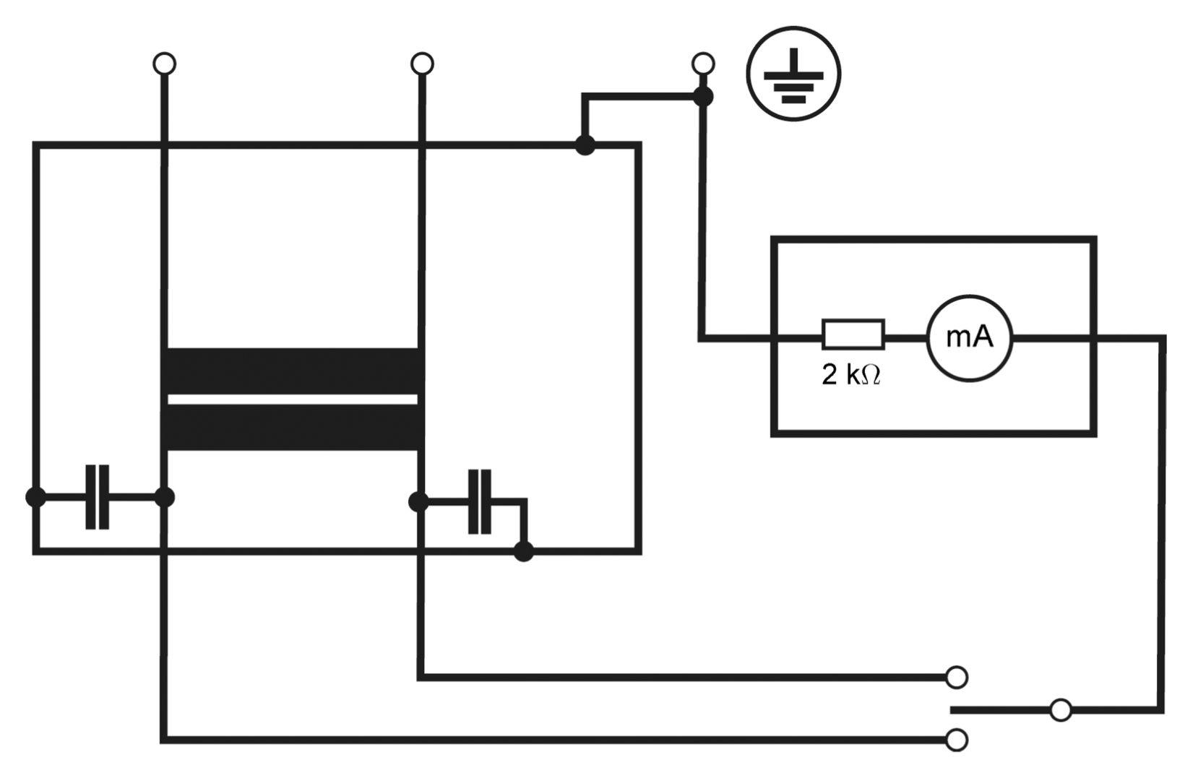
Messung Ableitstrom (Sekundärstromkreis)
Die Messung des Ableitstromes erfolgt nach dem direkten Messverfahren.
Dabei werden die Schweißausgänge mit der Prüfsonde (1750Ω +/- 250Ω ) oder mit einer Messschaltung wie in Bild 1 abgetastet.
Grenzwert:
Quelle: VDE 0544-4
Schweißstromkreis - Schutzleiterstromkreis | ≤ 10 mA AC

Slide 16
Prüfung der Leerlaufspannung
Die Scheitelwerte der Leerlaufspannung dürfen bei allen möglichen Einstellungen die auf dem Leistungsschild angegebenen Werte nicht überschreiten.
Wenn der Bemessungswert von U_{R} oder U_{S} auf dem Typenschild definiert ist, müssen U_{R} oder U_{S} anstatt U₀ gemessen werden
Ggf. vor der Messung nach Herstellerangaben Zünd- und Stabilisierungseinrichtungen ausbauen oder überbrücken
Diese Prüfung ist für Plasmaschneid-Stromquellen nicht mehr erforderlich (DIN EN 60974-4:2017-05)

Slide 17
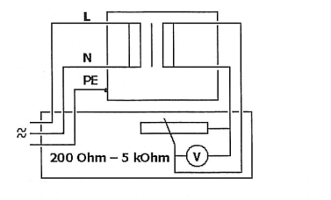
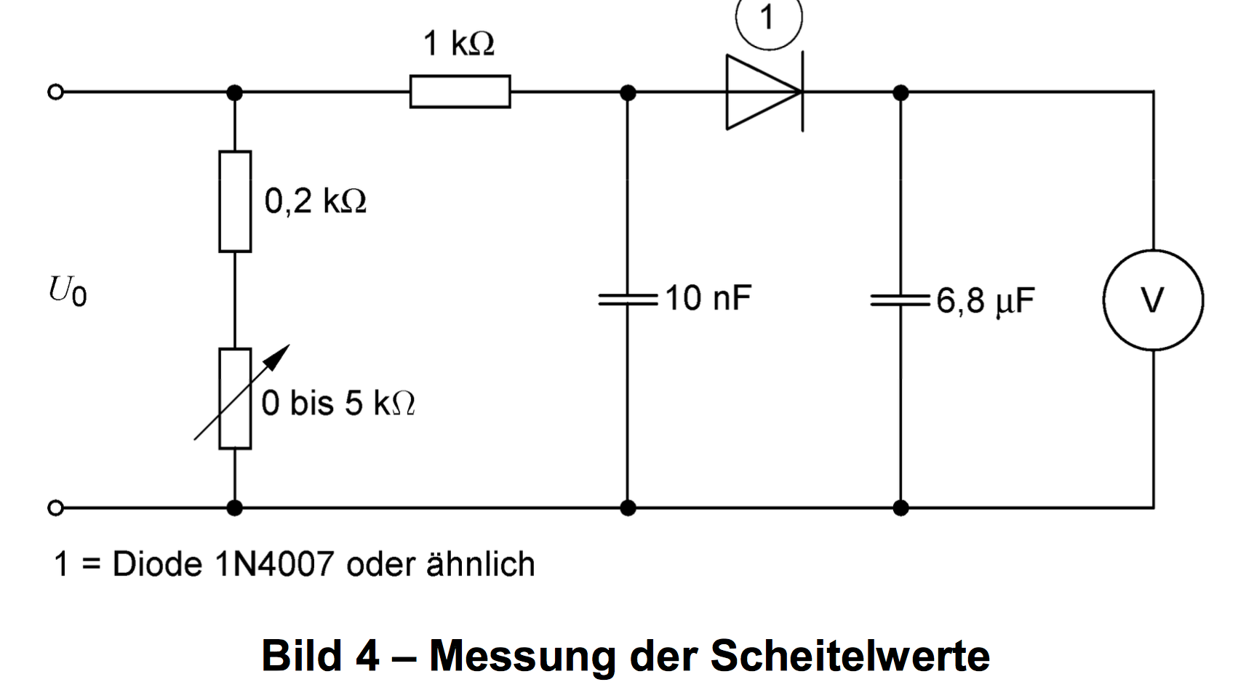
Prüfung der Leerlaufspannung
Grenzwerte: Leerlaufspannung in Umgebungen ohne erhöhte elektrische Gefährdung
DC ≤ 113 V Scheitelwert ; AC ≤ 113 V Scheitelwert ; AC ≤ 80V Effektivwert
Grenzwerte: Leerlaufspannung in Umgebungen mit erhöhter elektrischer Gefährdung
DC ≤ 113 V Scheitelwert ; AC ≤ 68 V Scheitelwert ; AC ≤ 48V Effektivwert
Für alte Geräte, die nicht nach EN 60974-1 entwickelt wurden (vor 1990) gelten für AC: 80 V und DC: 100V
Messung ohne Prüfschaltung- nur mit Multimeter
Schweißgerät
Quelle: VDE 0544-4

Slide 18
In diesem Modul lernt man unter anderem:
Nach welcher Norm werden Lichtbogenschweiß-einrichtungen geprüft?
Welche Messverfahren gibt es dazu?
Welches Messverfahren ist für die Messung des Schutzleiterstroms sinnvoll?
Hinweis: Sämtliche Inhalte dieser Präsentation sind urheberrechtlich geschützt. Die Verwendung der Inhalte, auszugsweise oder in der Gesamtheit, ist ohne Zustimmung des Urhebers bzw. Autors verboten. Verletzungen des Urheberrechts werden rechtlich verfolgt.

